Slide 1
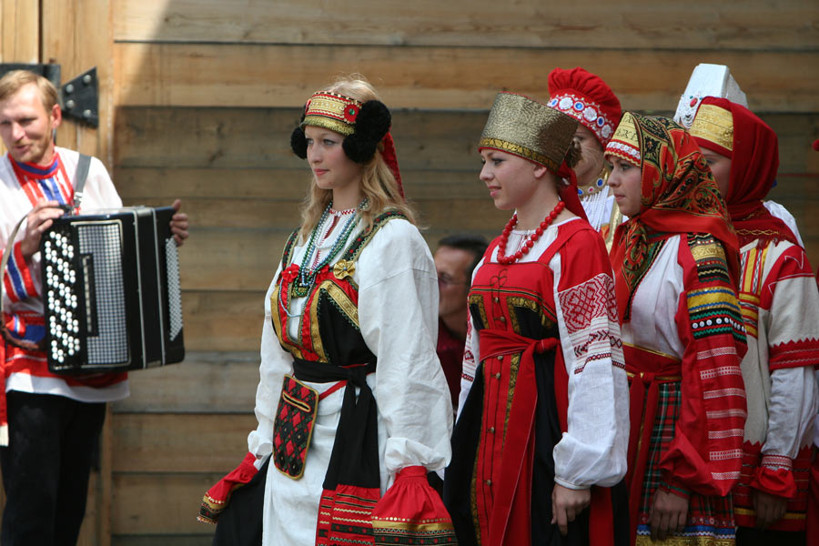
Русский женский костюм
Выполнила ученица 2В класса
Мищенко Александра

Slide 2
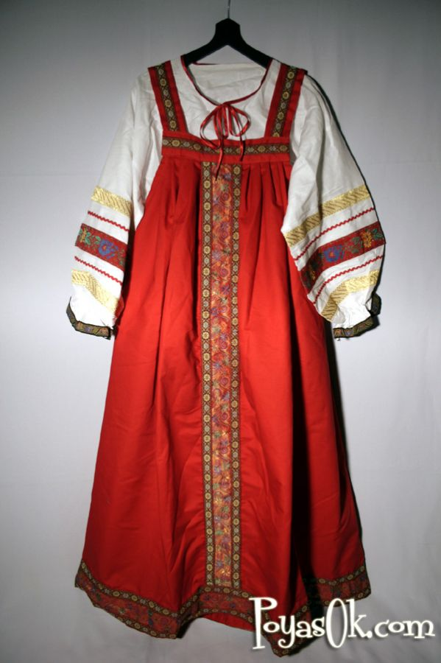
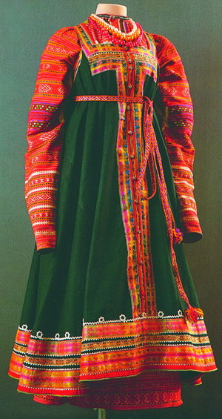
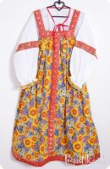
Русский народный костюм- это часть культуры наших предков, дошедшая до нас через сотни лет. На Руси по одежде можно было определить сословную принадлежность человека, поэтому внешнему виду всегда придавалось особое значение. В силу климатических и территориальных различий в России не сложилось единого женского русского костюма, поэтому рассмотрим только его основные составляющие.
Ввв

Slide 3
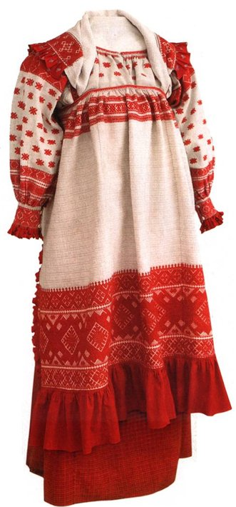
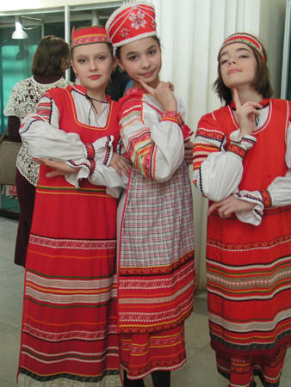
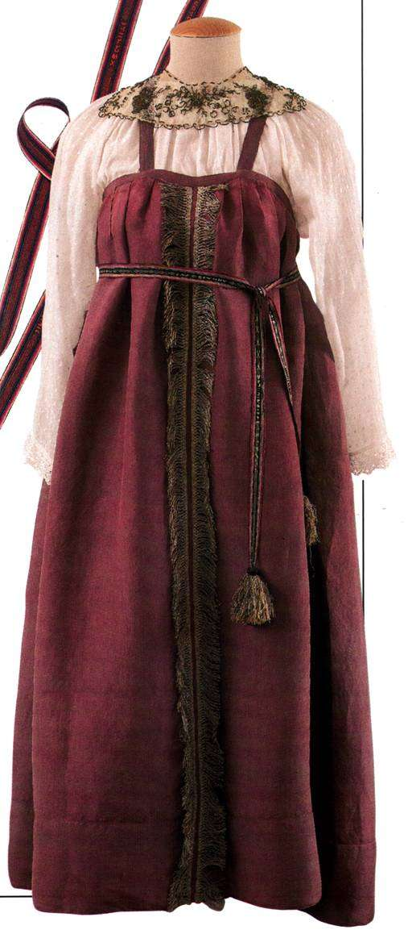
Неотъемлемой частью являлось холщовая рубаха, украшенная вышивкой на груди, оплечье, внизу рукавов и по краю. Сарафан – ещё необходимая принадлежность женского русского народного костюма, которая могла быть однотонной (например, красной или синий) или комбинированной по цвету. Часто в комплект одежды входил передник, который шился обычно из холста и украшался вышивкой, отделочными вставками, кружевом, бахромой, оборкой.
вссс

Slide 4
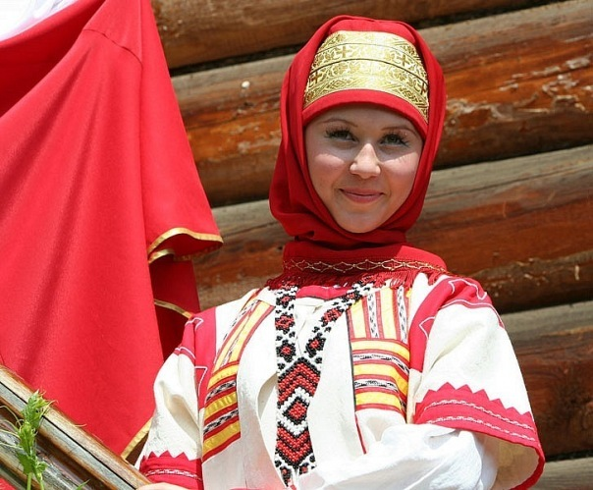
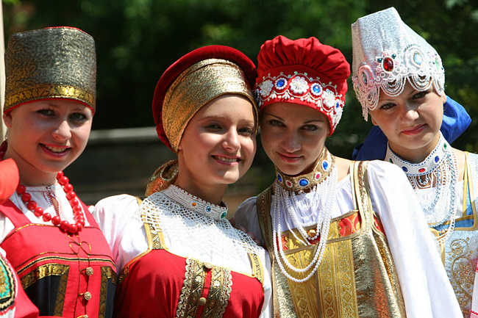
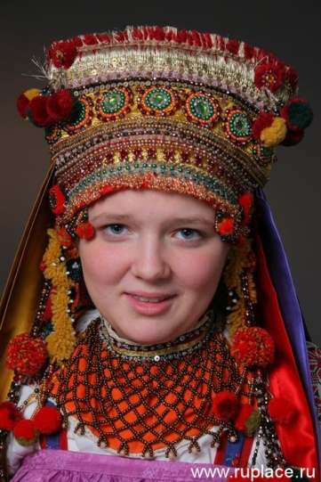
Характерной чертой костюма являлось наличие головного убора: кокошника «Сороки» , разнообразных повязок. Таким образом, женскому русскому народному костюму свойственна различная длина составных частей и обильное украшение. Цветовая гамма была достаточно яркой и насыщенной. В большинстве преобладали оттенки красного, синего, белого, жёлтого.

Slide 5
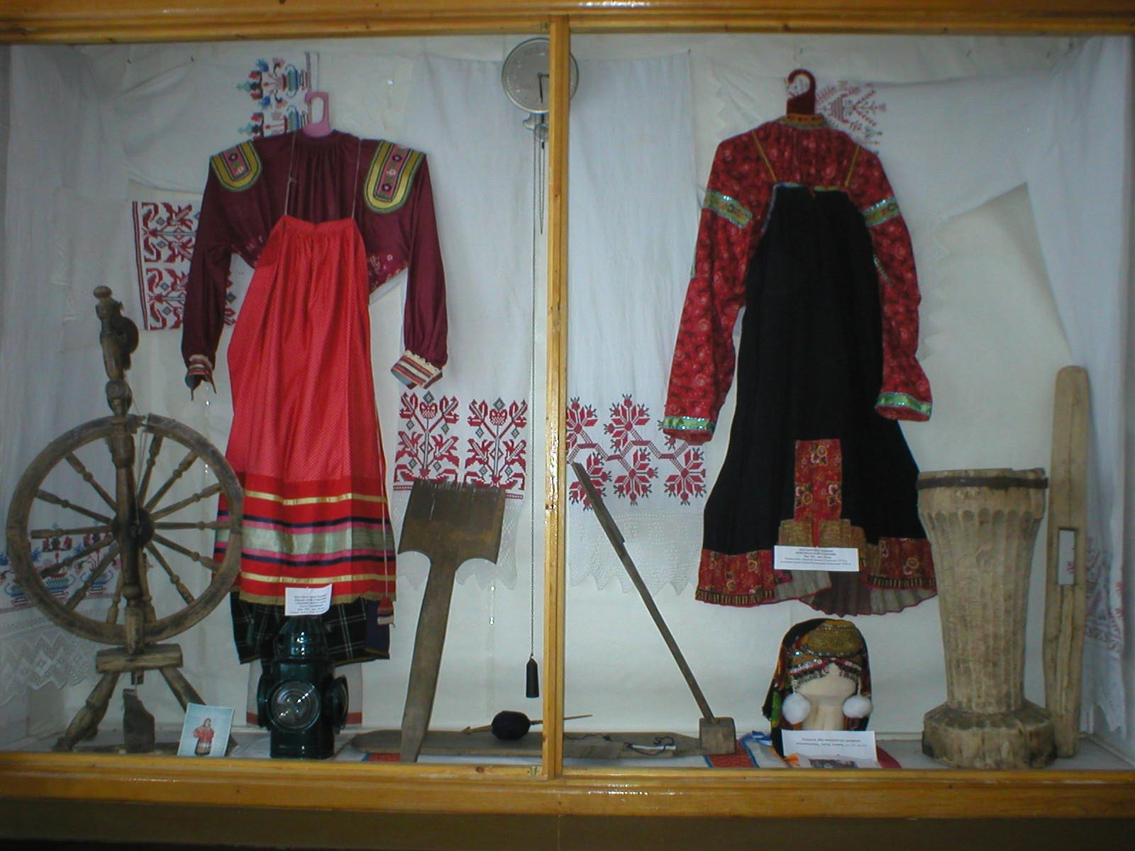
Справа костюм крестьянки Новгородской губернии. Принадлежал Авериной Зинаиде Романовне и подарен школе Родионовой Екатериной Яковлевной. Слева костюм Скопинского уезда , подарен школе семьёй Булгаковой.

Slide 6
Спасибо за внимание

